Slide 1
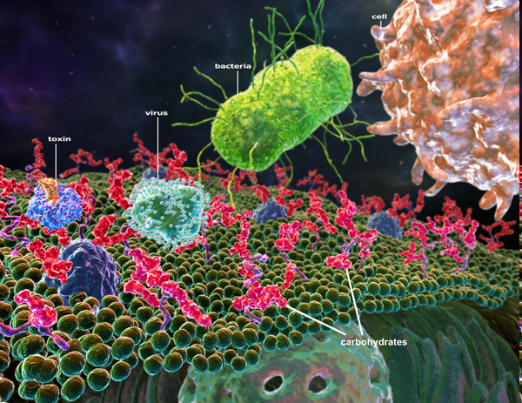
ΛΙΠΙΔΙΑ ΚΑΙ ΥΔΑΤΑΝΘΡΑΚΕΣ

Slide 2
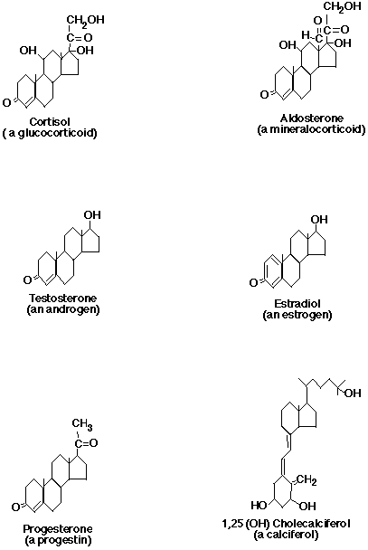
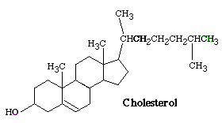
Στεροειδή

Slide 3
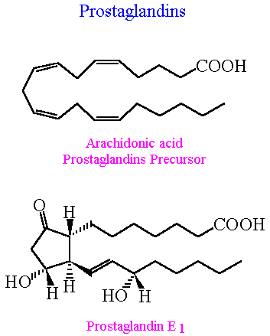

Slide 4
ΥΔΑΤΑΝΘΡΑΚΕΣ

Slide 5
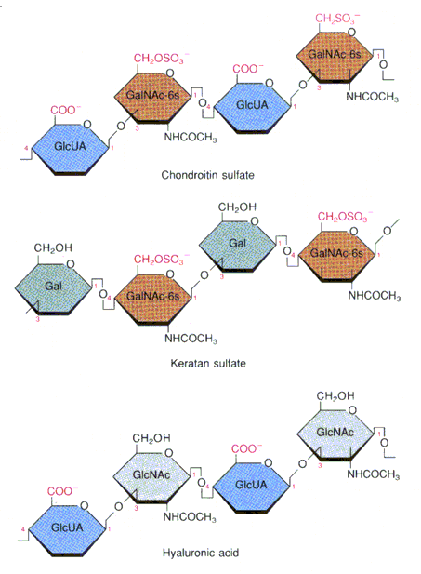
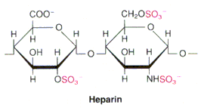
Γλυκοζαμινογλυκάνες
μακριοί, γραμμικοί πολυσακχαρίτες,
αποτελούμενοι από
δισακχαριτικές υπομονάδες
Χονδροϊτίνη
Κερατάνη
Ηπαρίνη
Υαλουρονικό Οξύ

Slide 6
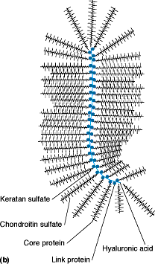
Πεπτιδογλυκάνη

Slide 7
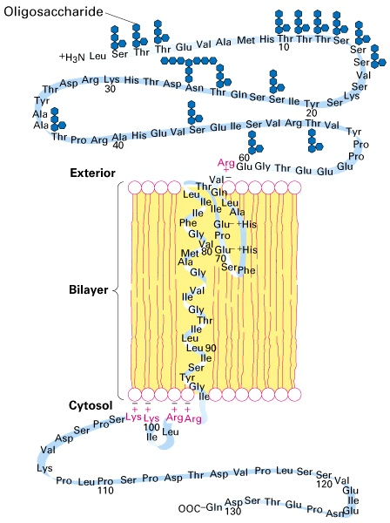
Γλυκοπρωτεΐνη

Slide 8
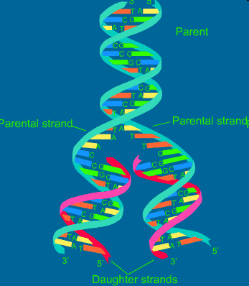
ΑΝΤΙΓΡΑΦΗ DNA

Slide 9
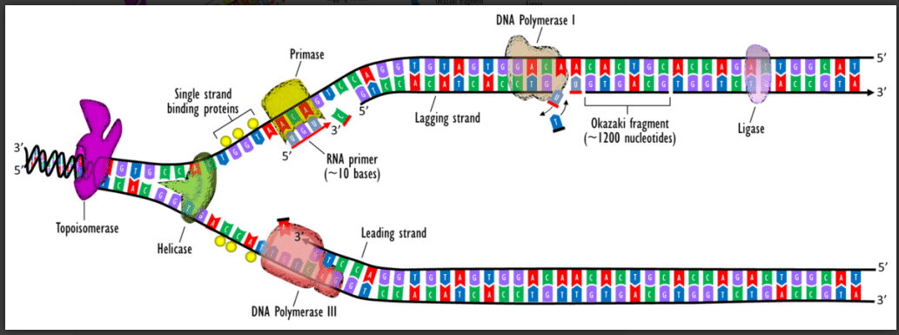

Slide 10
ΕΠΙΔΙΟΡΘΩΣΗ ΛΑΘΩΝ-ΕΝΖΥΜΑ ΕΠΙΔΙΩΡΘΩΣΗΣ

Slide 11
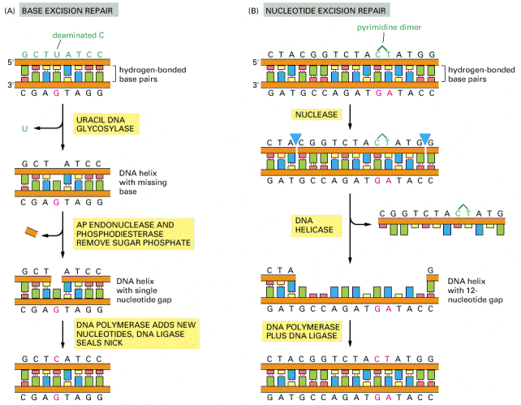
ΕΠΙΔΙΩΡΘΩΣΗ
ΜΕ ΕΚΤΟΜΗ ΒΑΣΗΣ

Slide 12
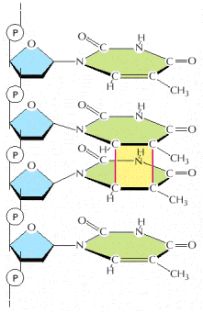
ΔΙΜΕΡΗ ΠΥΡΙΜΙΔΙΝΩΝ/ΘΥΜΙΝΗΣ
ΥΠΕΡΙΩΔΗΣ ΑΚΤΙΝΟΒΟΛΙΑ

Slide 13
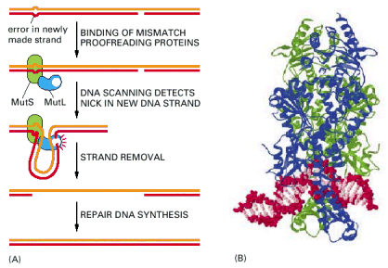
ΕΠΙΔΙΟΡΘΩΣΗ ΛΑΘΩΝ-ΕΝΖΥΜΑ ΕΠΙΔΙΩΡΘΩΣΗΣ

Slide 14
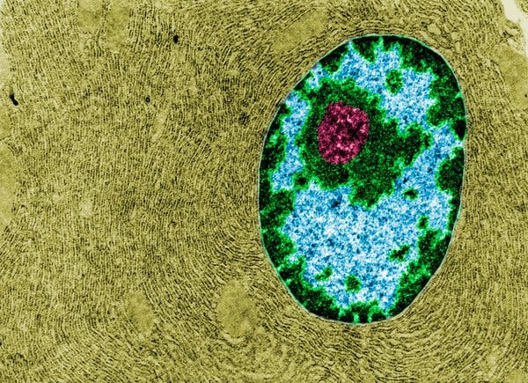
ΔΟΜΗ ΚΑΙ ΟΡΓΑΝΩΣΗ ΠΥΡΗΝΑ

Slide 15
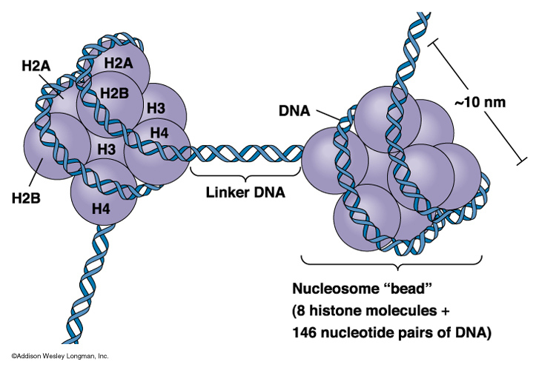
ΙΣΤΟΝΕΣ-ΝΟΥΚΛΕΟΣΩΜΑ
Πλούσιες σε βασικά αμινοξέα, Arg και Lys
Πολύ συντηρημένα μόρια

Slide 16
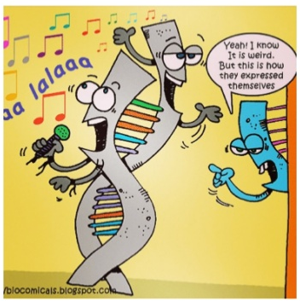
ΜΕΤΑΓΡΑΦΗ

Slide 17
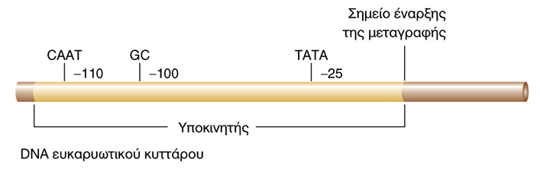
ΕΛΕΓΧΟΣ ΜΕΤΑΓΡΑΦΗΣ
ΥΠΟΚΙΝΗΤΗΣ ΕΥΚΑΡΥΩΤΙΚΟΥ
Συναινετικές Αλληλουχίες (consensus)
TΑΤΑ➔ Δέσμευση Γενικών Μεταγραφικών Παραγόντων
CAAT & GC ➔ Δέσμευση Ειδικών Μεταγραφικών Παραγόντων ➔ Ρύθμιση Αποδοτικότητας Μεταγραφής

Slide 18
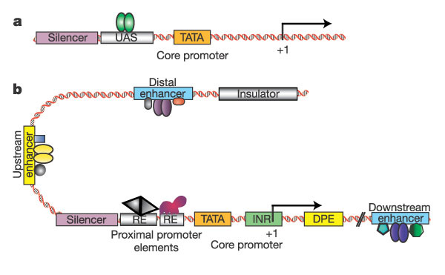
ΕΛΕΓΧΟΣ ΜΕΤΑΓΡΑΦΗΣ
ΕΝΙΣΧΥΤΕΣ & ΚΑΤΑΣΤΟΛΕΙΣ
cis-δραστικές αλληλουχίες DNA
Δέσμευση Ρυθμιστικών Μεταγραφικών Παραγόντων
Όχι συγκεκριμένη θέση-Μακριά από έναρξη μεταγραφής
Notes:
Figure 1 Comparison of a simple eukaryotic promoter and extensively diversified metazoan regulatory modules. a, Simple eukaryotic transcriptional unit. A simple core promoter (TATA), upstream activator sequence (UAS) and silencer element spaced within 100–200 bp of the TATA box that is typically found in unicellular eukaryotes. b, Complex metazoan transcriptional control modules. A complex arrangement of multiple clustered enhancer modules interspersed with silencer and insulator elements which can be located 10–50 kb either upstream or downstream of a composite core promoter containing TATA box (TATA), Initiator sequences (INR), and downstream promoter elements (DPE).

Slide 19
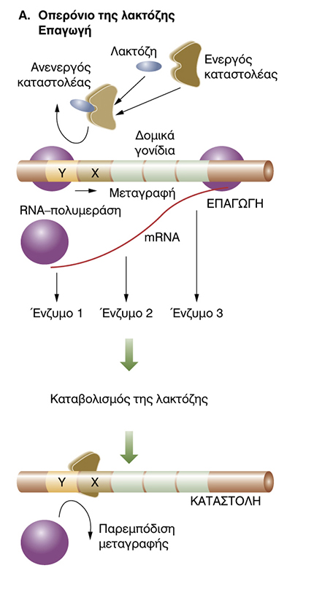

Slide 20
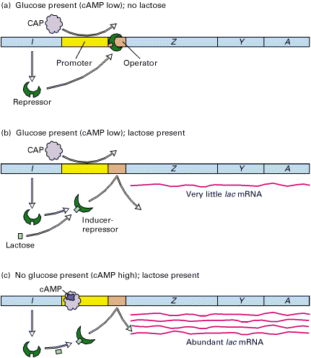
Notes:
Figure 10-16. Negative and positive transcriptional control of the lac operon by the lac repressor and cAMP-CAP, respectively. (a) In the absence of lactose, no lac mRNA is formed because repressor bound to the lac operator prevents transcription. (b) In the presence of glucose and lactose, the lac repressor binds lactose and undergoes a conformational change, so that it does not bind to the lac operator. However, cAMP is low, because glucose is present, and thus cAMP-CAP does not bind to the CAP site in the operator. As a result, RNA polymerase does not bind efficiently to the lac promoter and only a little lac mRNA is synthesized. (c) In the presence of lactose and the absence of glucose, maximal transcription of the lac operon occurs. In this situation, the lac repressor does not bind to the lac operator, the concentration of cAMP increases, and the cAMP-CAP complex that forms binds at the CAP site, stimulating binding and initiation by RNA polymerase.

Slide 21
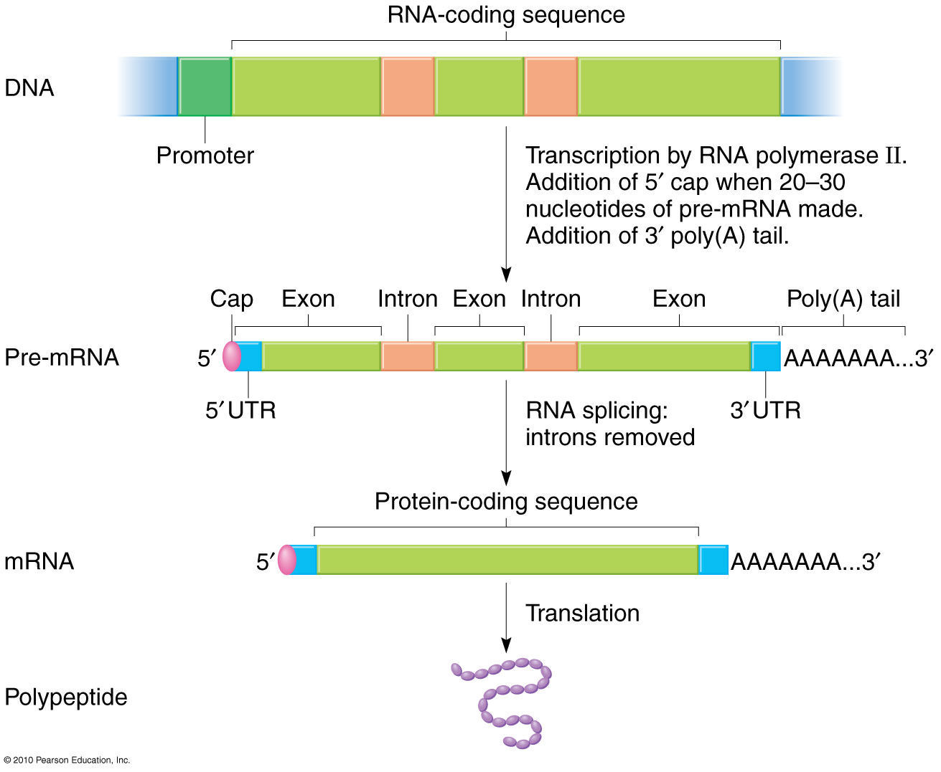
Ωρίμανση μηνύματος RNA

Slide 22
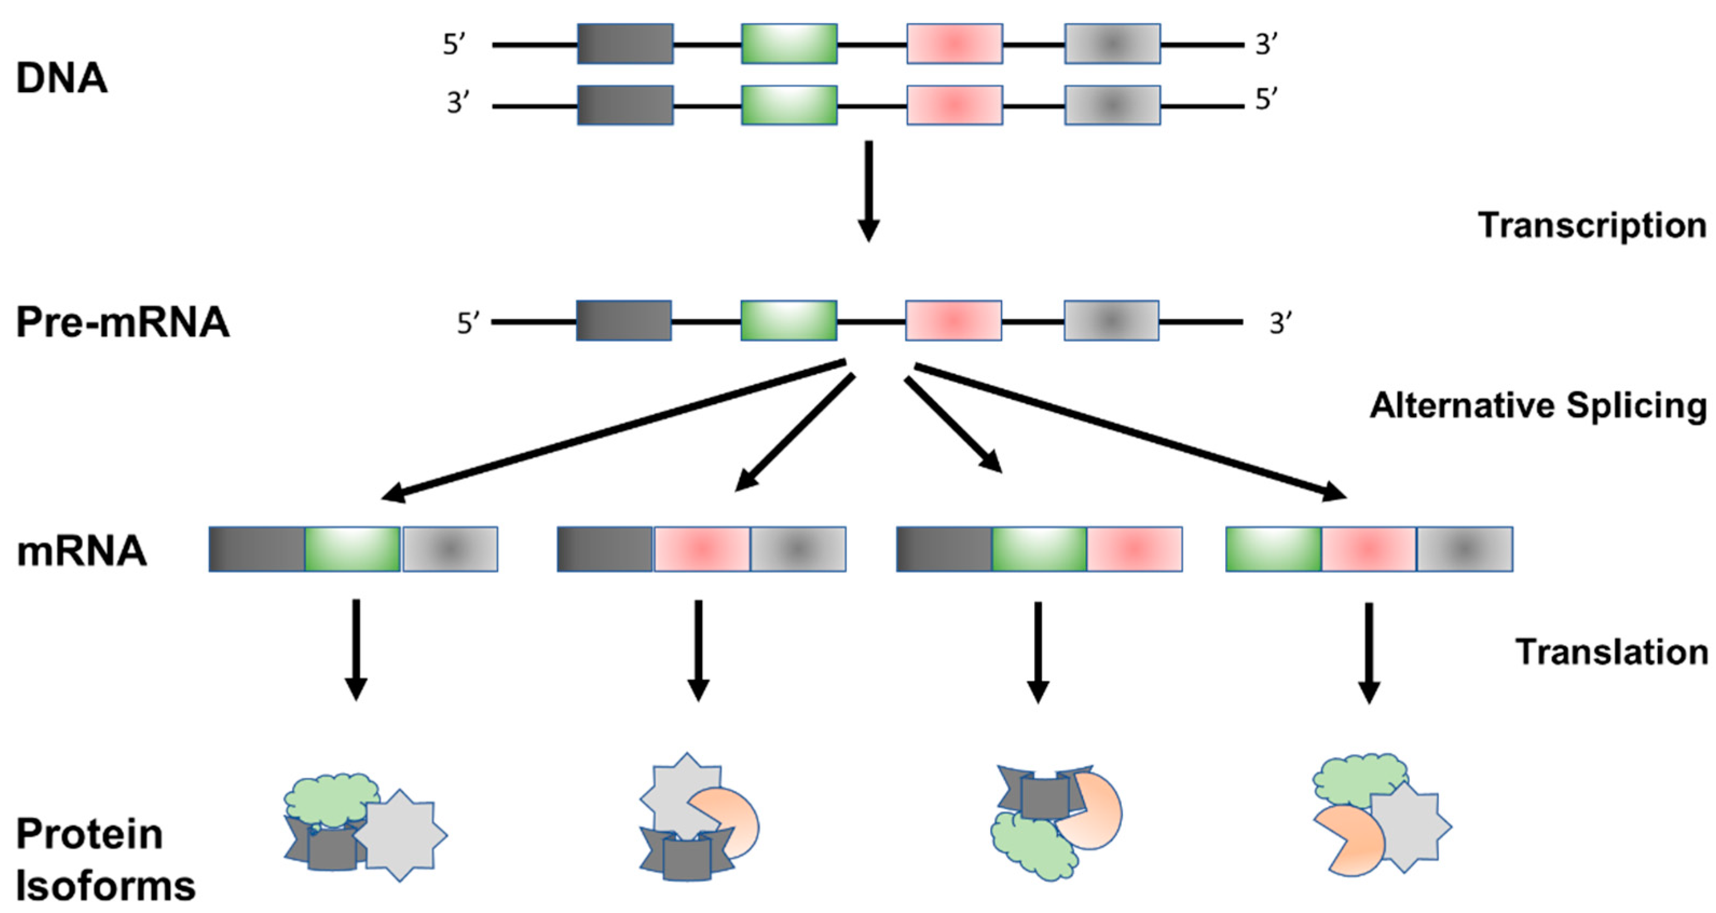
ΕΝΑΛΛΑΚΤΙΚΟ SPLICING

Slide 23
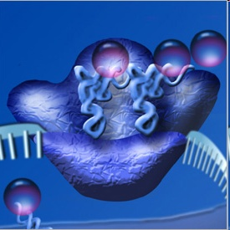
ΜΕΤΑΦΡΑΣΗ

Slide 24
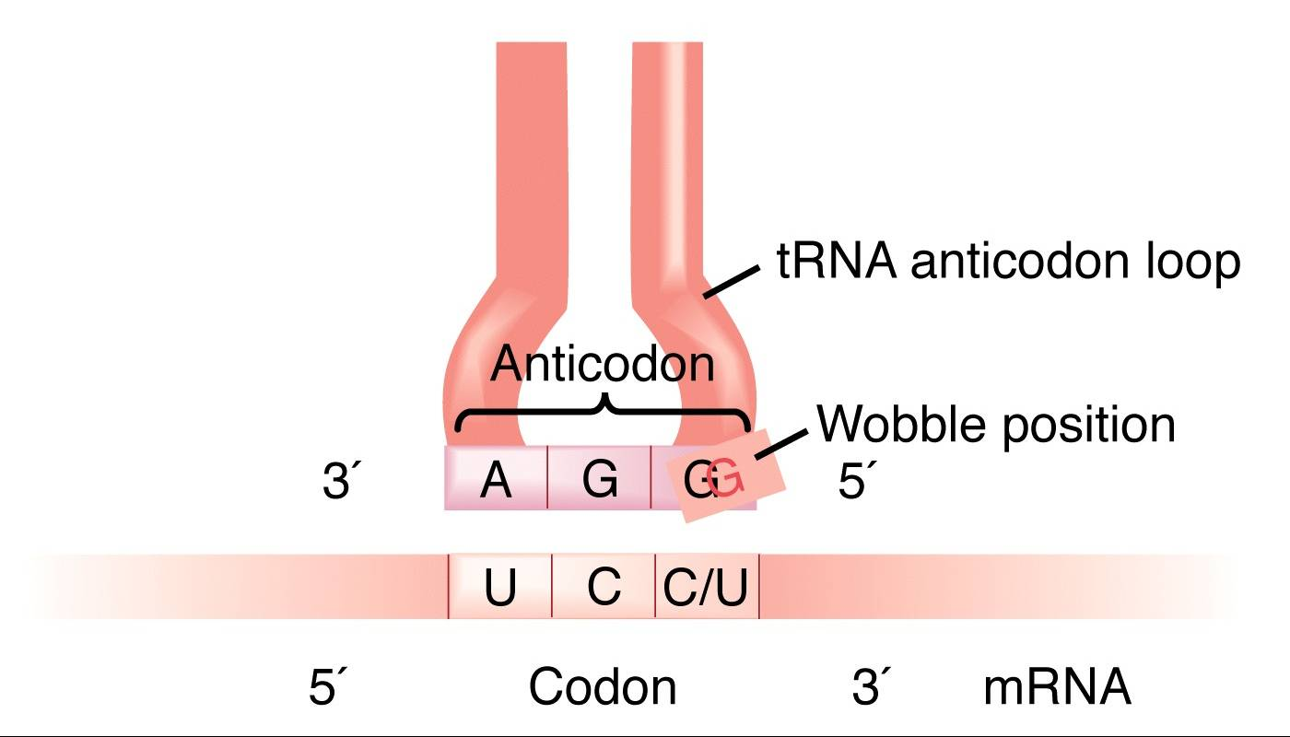
Υπόθεση Αστάθειας
S3

Slide 25
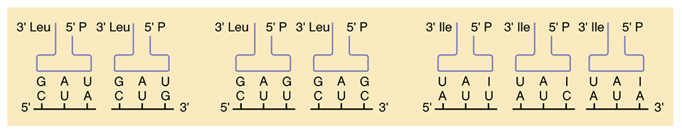
Υπόθεση Αστάθειας
S3
U ➔ A
U ➔ G
G ➔ C
G ➔ U
I ➔ U
I ➔ C
I ➔ A

Slide 26
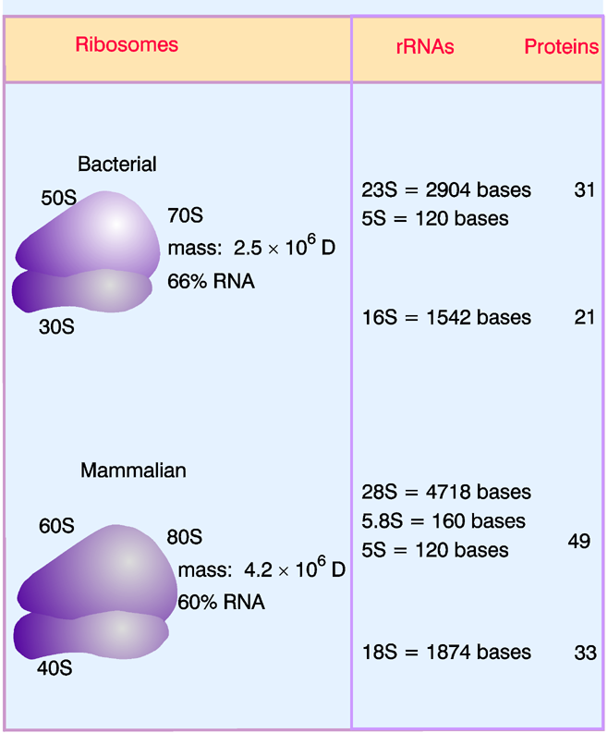
ΔΟΜΗ ΡΙΒΟΣΩΜΑΤΟΣ

Slide 27
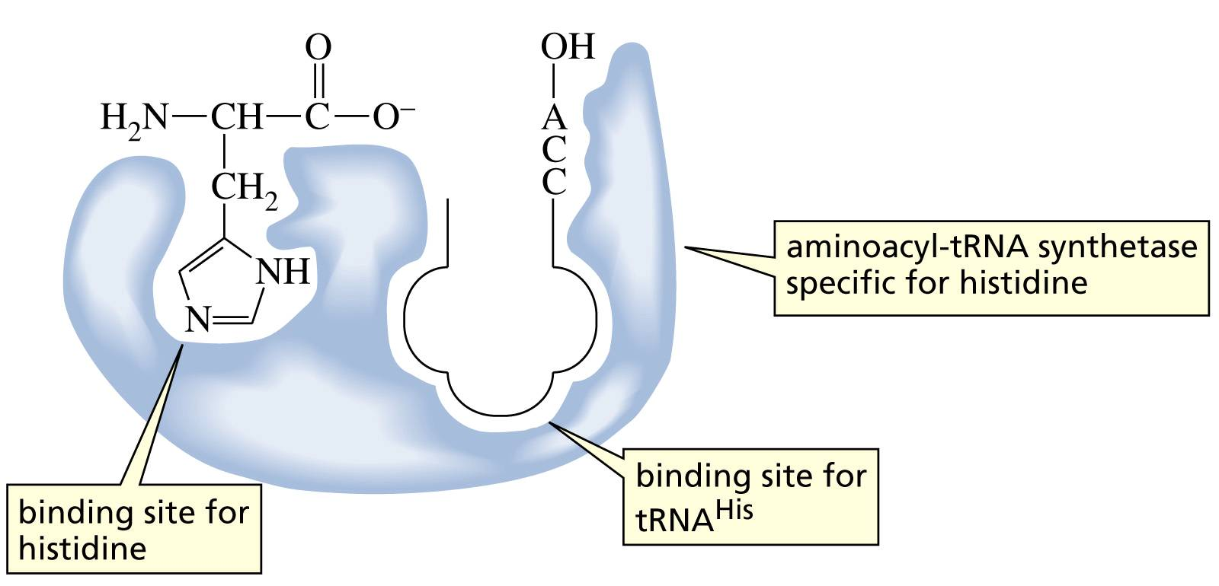
Ενεργοποίηση αμινοξέων Αμινο-ακυλο-tRNA συνθετάση

Slide 28
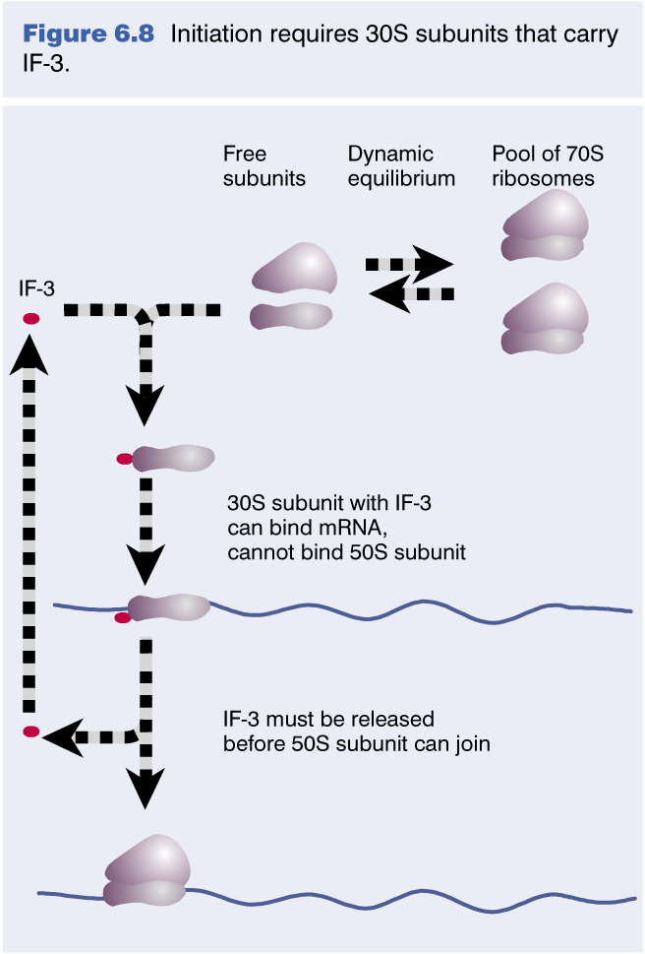
Έναρξη Πρωτεϊνοσύνθεσης Σύνδεση mRNA-Μικρής Υπομονάδας
Μικρή υπομονάδα
IF-3
mRNA
Αλληλουχία Shine – Dalgarno στο mRNA

Slide 29
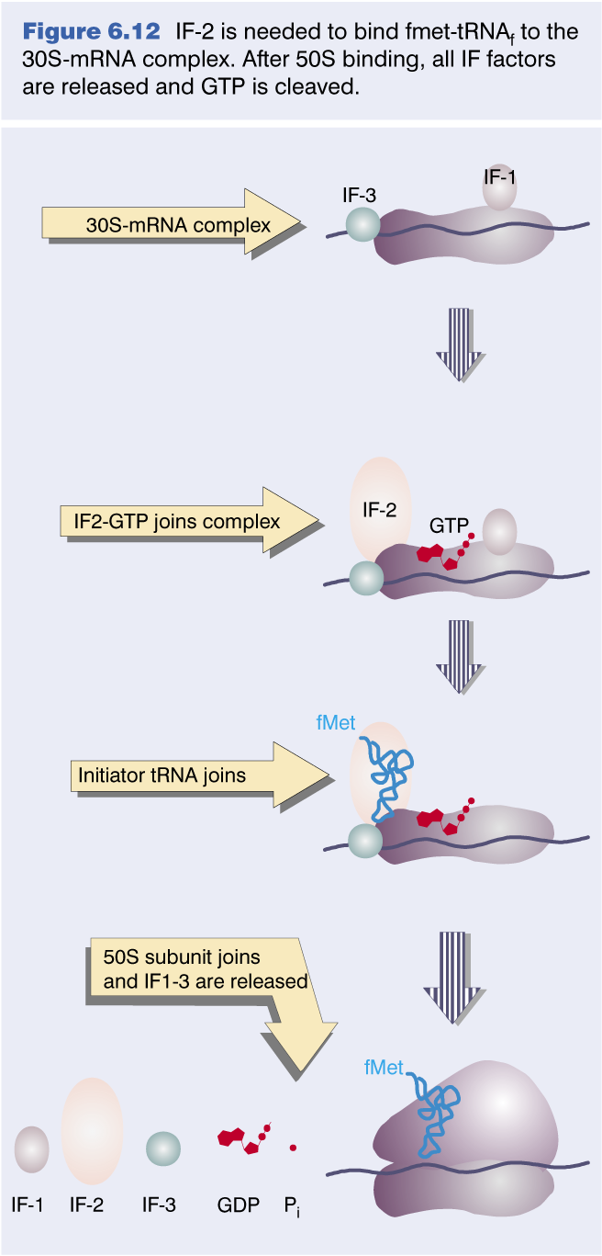
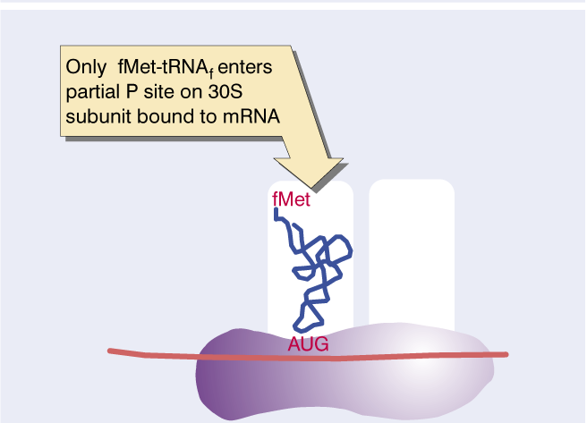
Έναρξη Πρωτεϊνοσύνθεσης Σύνδεση 1ου αμινοάκυλο-tRNA
IF-1
IF-2 με GTP
N-φορμυλο-μεθειονίνη

